Slide 1




Slide 2






Slide 3
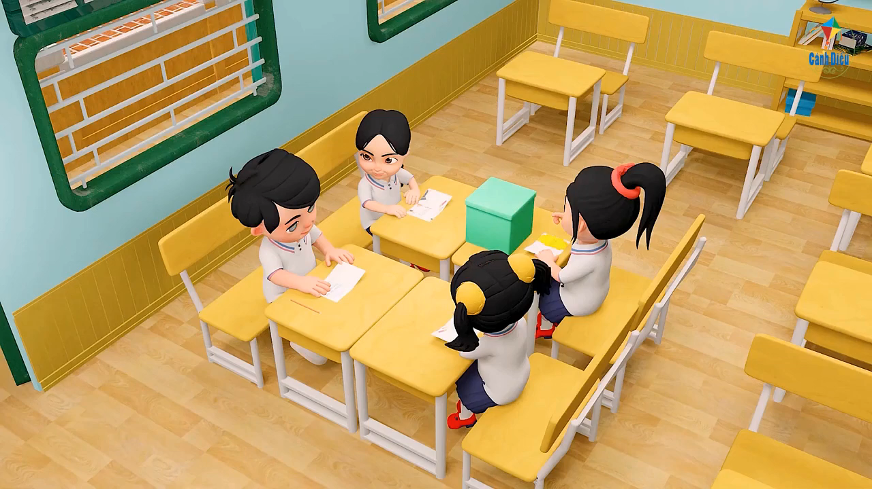

Slide 4

Kể những việc em đã làm để giúp đỡ các bạn có hoàn cảnh khó khăn?

Slide 5


Slide 6


Hoạt động 3:
Sắm vai xử lí tình huống

Slide 7
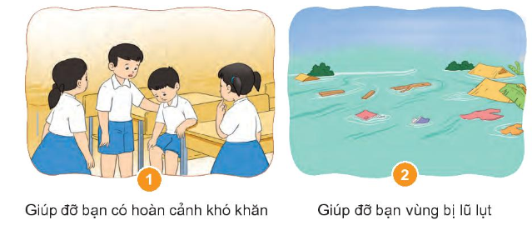
Đóng vai xử lý các tình huống sau:

Slide 8








Bốc thăm
Thảo luận
2
Bước 4
1
Sắm vai
Nhận xét
3
4

Slide 9

Nội dung thảo luận nhóm
1
2
Cách xử lí tình huống
Xây dựng kịch bản
3
4
Phân vai nhân vật
Tập dượt

Slide 10



Góp ý
Nhận xét
Lắng nghe
SẮM VAI

Slide 11

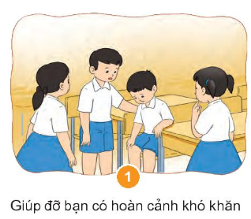
1
Động viên, chia sẻ với bạn
Cùng nhau giúp đỡ bạn
Nói với cô giáo bạn đang gặp khó khăn.
Chia sẻ với người thân để nhờ sự giúp đỡ

Slide 12
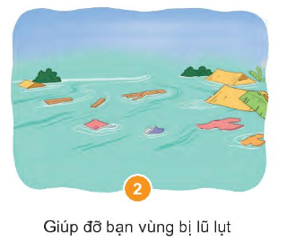
2
Quyên góp, ủng hộ các bạn quần áo, sách vở, đồ dùng học tập.
Nuôi heo đất từ tiền tiết kiệm để quyên góp, ủng hộ các bạn vùng lũ lụt

Slide 13






KẾT LUẬN
Biết quan tâm, chia sẻ với bạn điều đó giúp bạn có thêm niềm vui và vơi đi bớt sự khó khăn.
Ở lứa tuổi các em, em có thể tham gia một số hoạt động xã hội như: tặng sách, truyện, quần áo cũ, quyên góp tiền để ủng hộ bạn nghèo; các bạn vùng sâu vùng xa nơi miền núi; các bạn vùng lũ lụt....

Slide 14
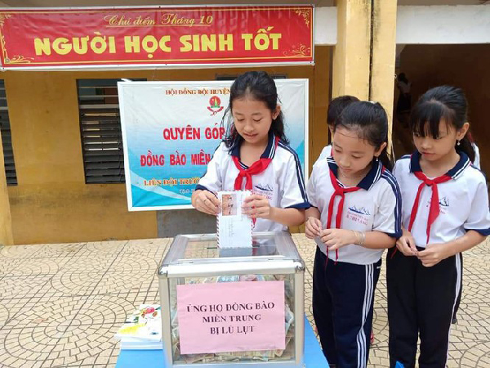
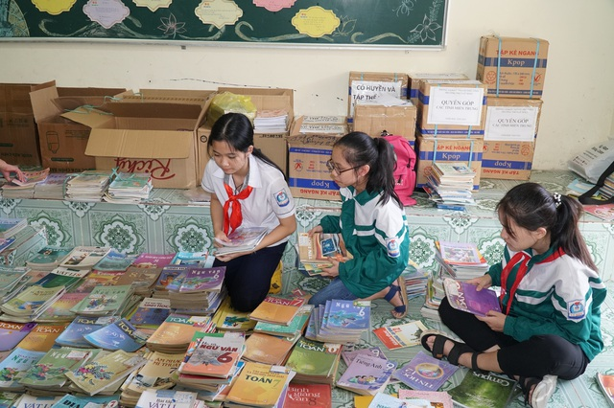
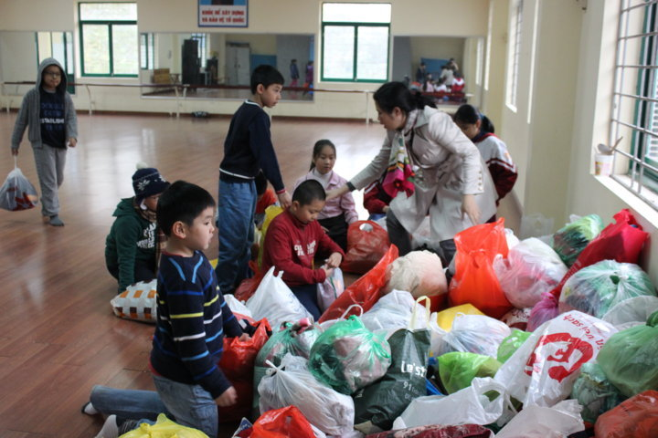
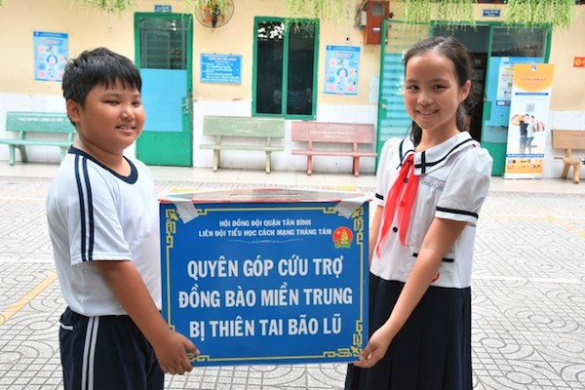

Slide 15


Slide 16




Hoạt động 4
Lập kế hoạch giúp đỡ bạn
có hoàn cảnh khó khăn.

Slide 17
Em cùng các bạn tìm hiểu những bạn có hoàn cảnh khó khăn trong lớp, trường để giúp đỡ theo mẫu sau:
Tên bạn có hoàn cảnh khó khăn | Những việc em có thể giúp bạn | Thời gian thực hiện

Slide 18

KẾT LUẬN
Em hãy tham gia các hoạt động xã hội phù hợp với lứa tuổi để thể hiện ý thức, trách nhiệm với cộng đồng; biết yêu thương, chia sẻ với mọi người.

Slide 19




Về nhà
Chia sẻ với người thân về nội dung các hoạt động xã hội từ đó người thân sẽ hướng dẫn và giúp các em tham gia các hoạt động xã hội.

Slide 20






Slide 21


Chân thành cảm Quý Thầy Cô đã yêu thích, tin tưởng và ủng hộ Hương Thảo – Zalo 0972115126!
Mong rằng tài liệu này sẽ giúp Quý Thầy Cô gặt hái được nhiều thành công trong sự nghiệp trồng người.
Để biết thêm nhiều tài nguyên hay các bạn hãy truy cập Facebook: https://www.facebook.com/huongthaoGADT

